Slide 1

MESA DE ACCESO UNIVERSAL
A LA ENERGÍA
(MAUE)
ENERGÍA ASEQUIBLE, SEGURA, SOSTENIBLE Y MODERNA PARA TODOS

Slide 2

NUESTRA RAZÓN DE SER
    670 millones de personas no tienen acceso a la electricidad (UN mayo 2023)
    2.600 millones de personas utilizan combustibles sólidos para cocinar y calentarse
    Entre el 9,3% y el 16,4% de los hogares españoles padecen pobreza energética
El acceso a la energía es indispensable si la meta es reducir la pobreza, asegurar los Derechos Humanos y el cumplimiento de los ODS

Slide 3
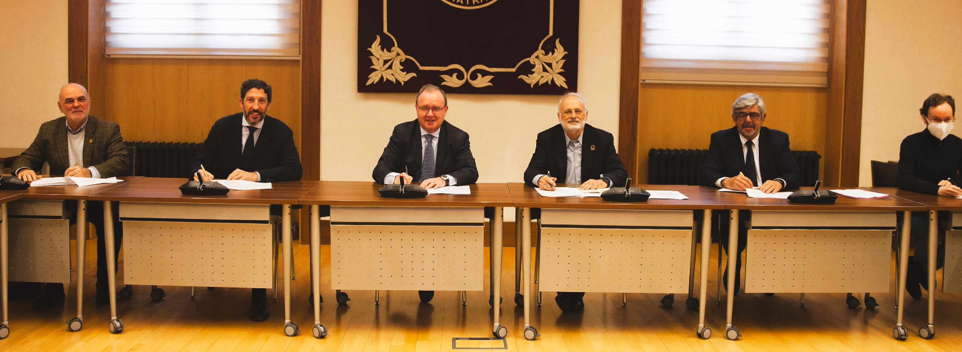
MAUE
Una Asociación para promover el Acceso Universal a la Energía creada en 2023
  Una entidad sin ánimo de lucro constituida al amparo del artículo 22 de la Constitución Española (CE)
  Trabajando desde 2014 como plataforma colaborativa
  Dotada de plena personalidad jurídica y de obrar para el cumplimiento de sus fines

Slide 4
NUESTRA VISIÓN
El Acceso universal a formas modernas y seguras de energía es un derecho humano
El Acceso universal a la energía es una responsabilidad compartida por todos
La energía es un facilitador del desarrollo. Sin energía no puede haber desarrollo
El nivel de acceso a la energía debe ser el adecuado que permita una vida digna y posibilite el desarrollo humano
Cualquier intervención para facilitar el acceso a la energía debe considerar inexcusablemente su sostenibilidad económica, medioambiental y social
El acceso energético a las comunidades rurales aisladas requiere de modelos de provisión de servicio innovadores con participación activa de los usuarios finales

Slide 5

NUESTROS FINES
Fines principales:
- Luchar contra la Pobreza Energética (PE)
- Promover el Acceso Universal a la Energía (AUE)
Fines secundarios:
Favorecer y fomentar las actuaciones coordinadas de todos aquellos actores, públicos y privados, que pueden ayudar a conseguir el AUE y la erradicación de la PE.
Desarrollar, entre los socios y con organizaciones externas, proyectos encaminados a conseguir el AUE y mitigar la PE.
Sensibilizar a la sociedad, en general, y a los responsables, en particular, de la necesidad de que el AUE sea una realidad lo antes posible.
Establecer un foro de intercambio de opiniones y experiencias sobre el AUE y la PE
Promover desarrollos e innovaciones tanto tecnológicas como de gestión para los proyectos de AUE y PE.
FINES

Slide 6







NUESTROS SOCIOS

Slide 7

ORGANIZACIÓN
SOCIOS/ASAMBLEA GENERAL
JUNTA DIRECTIVA
Presidente
Vicepresidente
Vocales

Slide 8

COLABORACIÓN ENTRE SOCIOS (1)
Perú (Acciona.org-Esf-FICAI),2013: proyecto ”Electrificación con sistemas solares de diez centros comunitarios en Cajamarca (Perú)”.
Perú (Acciona.org-FICAI), 2015: proyecto “Electrificación rural con centros de suministros y servicios (ERCESS)”.
Perú (Acciona.org-FICAI-IIT), 2017: proyecto "Servicio eléctrico con renovables para comunidades aisladas del Napo en la Amazonía peruana”.
Colombia (FICAI-Waya-IIT), 2020: Consultoría para la identificación y análisis de experiencias internacionales en la aplicación de modelos innovadores de acceso a la energía.
Bolivia (IIT – Waya - TTA), 2022: Elaboración e implementación del Plan Integrado Nacional de Electrificación Rural en Bolivia

Slide 9
COLABORACIÓN ENTRE SOCIOS (2)
Panamá (FICAI-Waya-IIT), 2023: Consultoría para para el desarrollo de mecanismos de financiamiento para el acceso a energía eléctrica en Panamá.
Panamá (FICAI-Waya-IIT-TTA,2023: Elaboración del plan nacional de electrificación rural como base para alcanzar la meta de acceso universal a la energía.
Perú (FICAI-Waya-IIT-TTA), 2023:Formulación del Plan Georreferenciado de Acceso Universal a la Energía Eléctrica en Perú
Brasil (Waya-IIT- TTA),2023: Formulación del Plan Georreferenciado para facilitar el Acceso Universal a la Energía Eléctrica en Brasil
Suriname (TTA - Waya), 2023: Formulación del Plan de Electrificación Rural para Suriname para apoyar a alcanzar la meta de acceso universal a la energía 2030

Slide 10
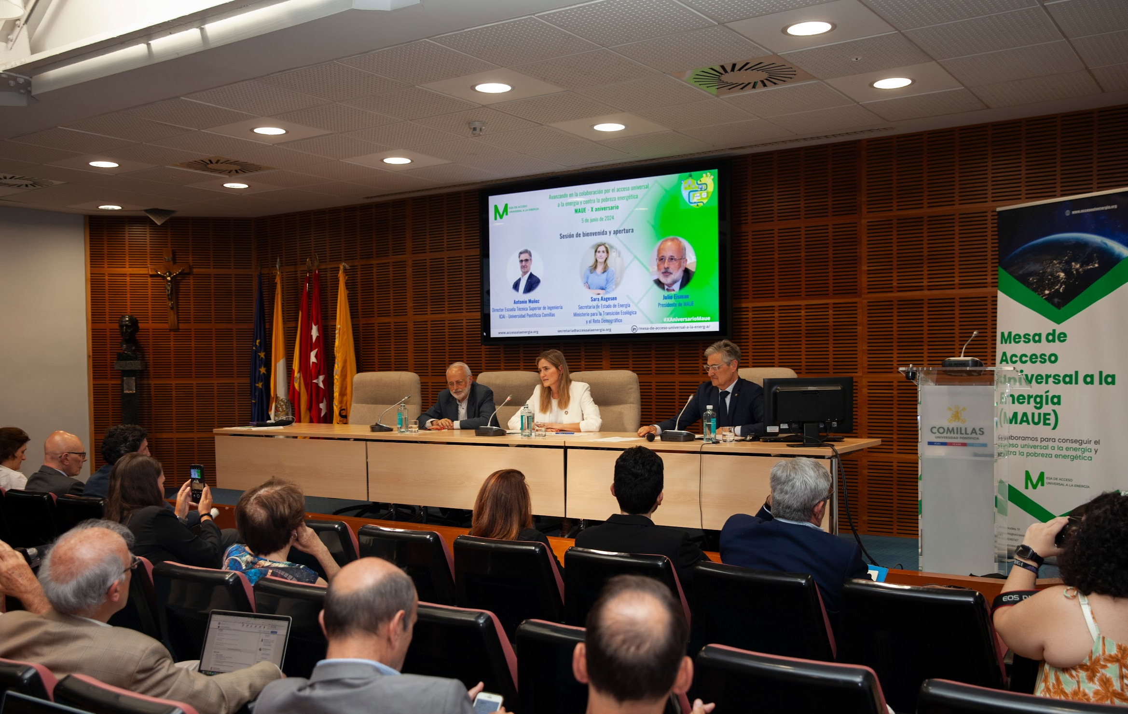
PARTICIPACIÓN
EN ENCUENTROS Y FOROS (1)
Organización de evento de celebración:
MAUE X Aniversario
“Avanzando en la colaboración por el acceso universal a la energía
y contra la pobreza energética”
Madrid, 5 de junio de 2024
Sesión 1 “Electrificar la última milla: caso Iberoamérica”, con la participación de:
. Luis Jesús Sánchez de Tembleque (Secretario ARIAE)
. José Gabriel Martín (Director Acciona.org)
. Andrés González (codirector y cofundador de Waya Energy)
. Moderación de Mariano Molina (Energía sin Fronteras).
Sesión 2 “Acceso masivo a la energía: caso África”, con la participación de:
. Carlos Sordo (GOGLA)
. José Gabriel Martín (Director acciona.org)
. Nicolás Larrañaga (TTA)
. Moderación de Ignacio Pérez-Arriaga
Sesión 3 “Erradicar la pobreza energética en una Europa en transición”, con la participación de:
. Ester Sevilla (Fundación Naturgy)
. Cecilia Foronda (Ecodes)
. Sergio Tirado (ACA)
. Moderación de Roberto Barrella (Comillas-ICAI)
Sesión de apertura con Sara Aagesen - Secretaria de Estado de Energía

Slide 11



PARTICIPACIÓN
EN ENCUENTROS Y FOROS (2)
“Last Mile Electrification in Ibero-America”, presentada en la 5a edición de S-@ccess Conference, en la Universidad de las Islas Baleares
Mallorca, septiembre de 2024
Conversatorio sobre el acceso universal a la energía en Bolivia. Organizado por Luces Nuevas, y realizado en la Universidad Mayor San Simón (UMSS), junto con el Instituto de Ciencias Sociales (INCISO).
Cochabamba (Bolivia), agosto de 2024
“Electrificando la última milla en Iberoamérica”. Ponencia presentada en el VII Congreso Internacional de Estudios del Desarrollo «Transiciones justas y pactos para el desarrollo sostenible», realizado en la Universidad Complutense de Madrid.
Madrid, mayo de 2024

Slide 12
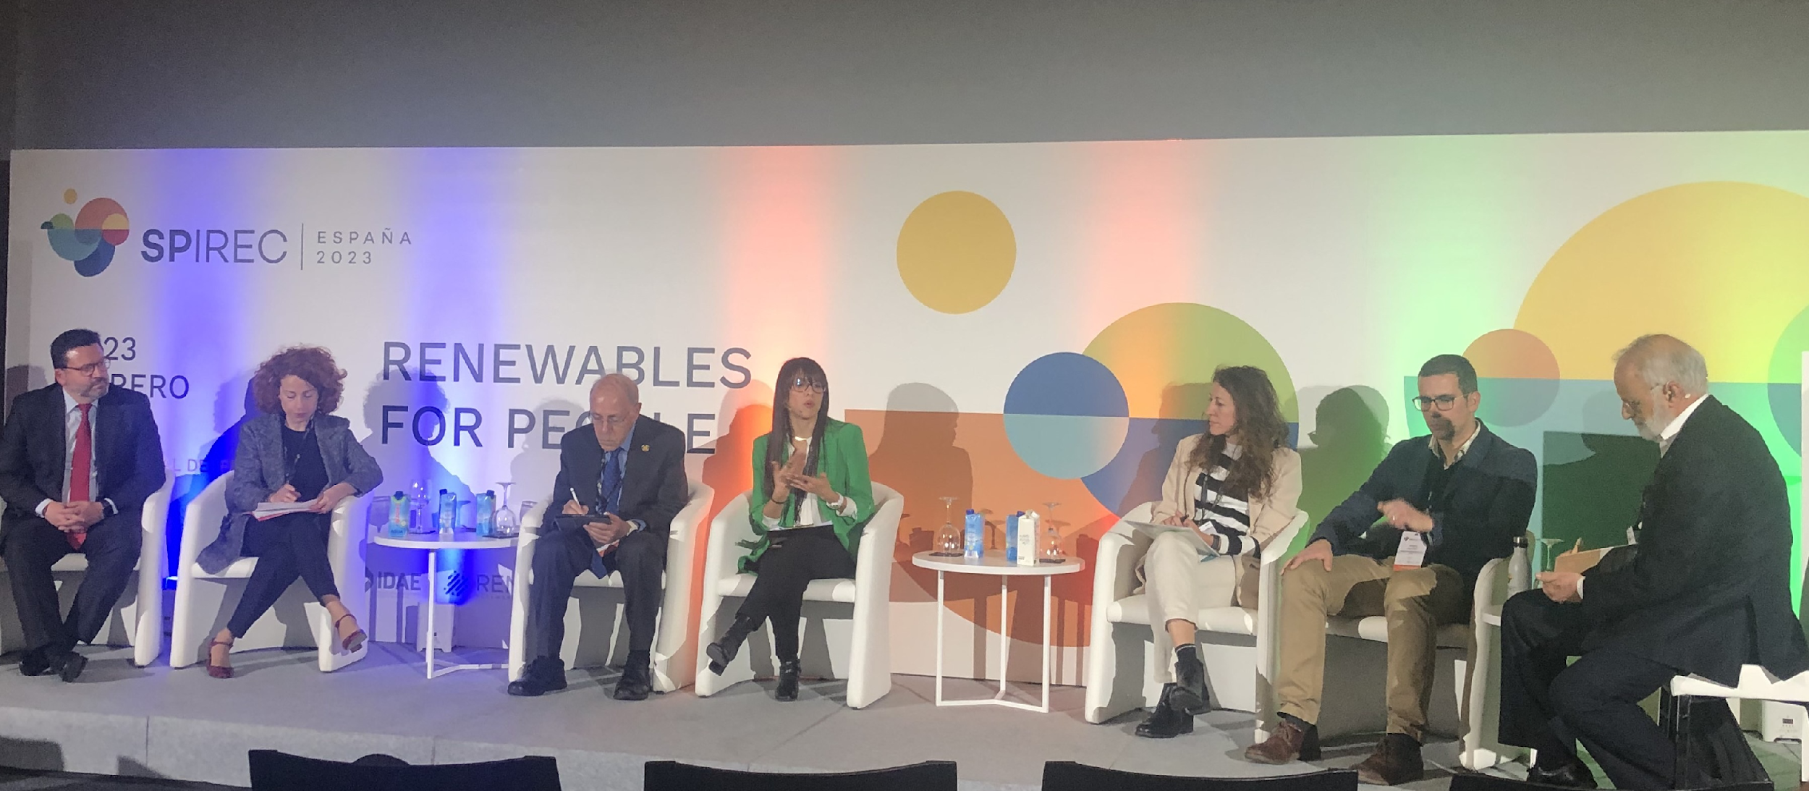
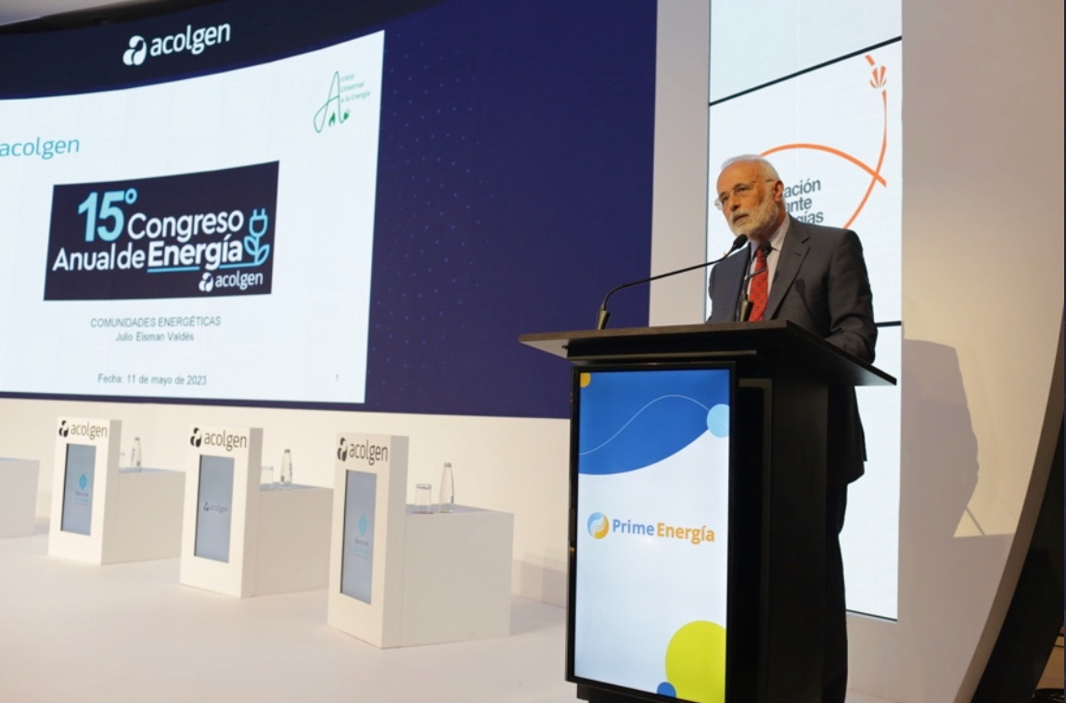
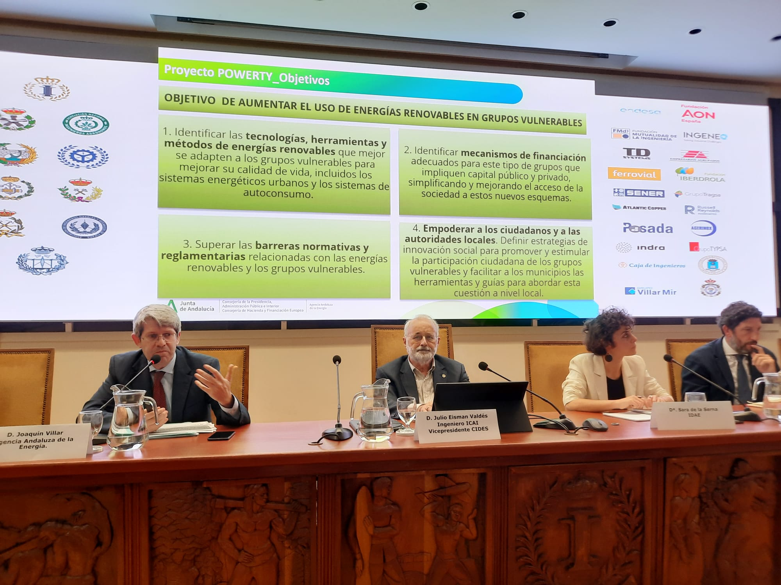
PARTICIPACIÓN
EN ENCUENTROS Y FOROS (3)
Organización de la mesa redonda sobre “Renewable Energy to achieve universal energy access”con ocasión de la celebración del International Renewable Energy Congress (IREC).
Madrid, 2023
Conferencia sobre “Comunidades energéticas” durante el 15º Congreso Anual de Energía de la Asociación Colombiana de Generadores de Electricidad (ACOLGEN).
Bogotá (Colombia), 2023.
Organización de la sesión sobre “Comunidades Energéticas” en el Instituto de la Ingeniería de España donde se presentaron los resultados del GT Comunidades energéticas.
Madrid, 2022

Slide 13
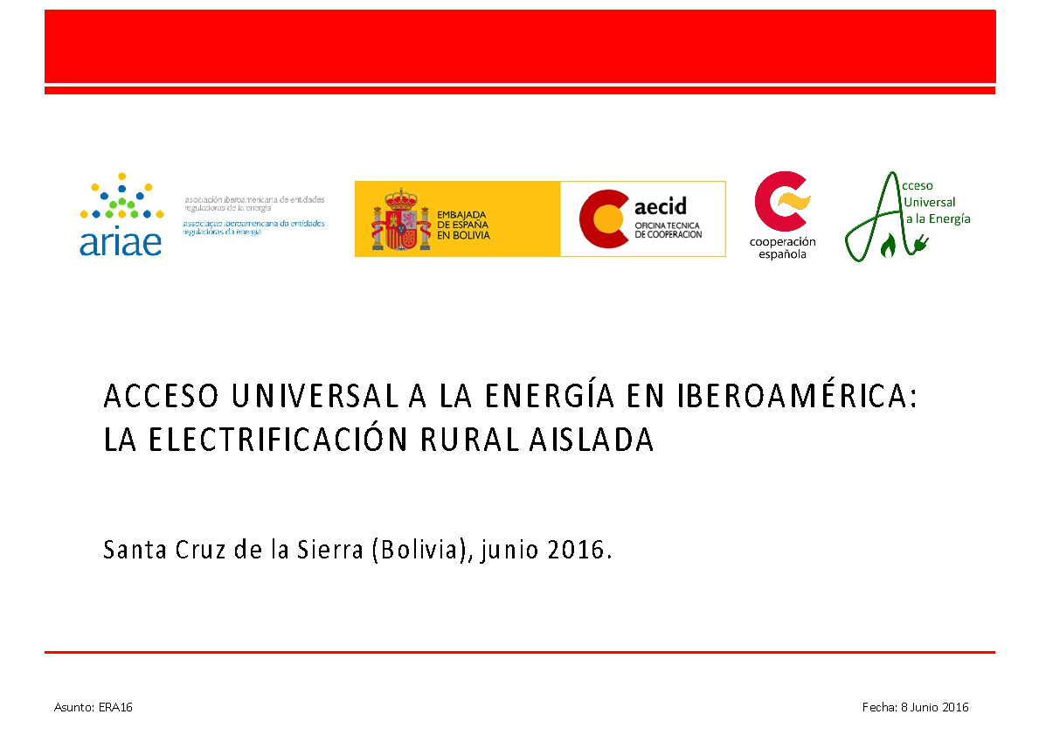




PARTICIPACIÓN
EN ENCUENTROS Y FOROS (4)
IV Seminario de Acceso Universal a la Energía. La electrificación de zonas rurales aisladas. Seminario organizado por MAUE en colaboración con AECID y ARIAE sobre Acceso Universal a la Energía en Iberoamérica. La electrificación rural aislada.
La Antigua (Guatemala), 2019
Mesa redonda organizada por La Casa Encantada en colaboración con MAUE sobre “Electrificación solar aislada en Iberoamérica” con ocasión de la celebración del XII Congreso Iberoamericano de Energía Solar.
Madrid, 2018
Organización de la sesión sobre “Energías renovables y acceso universal a la energía-ODS7” dentro de las jornadas de la Casa Encendida sobre “Las energías renovables al alcance de la mano” promovidas por la Escuela Técnica Superior de Ingeniería y Diseño Industrial.
Madrid, 2017

Slide 14


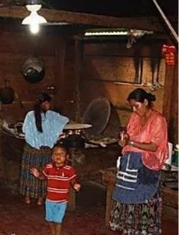
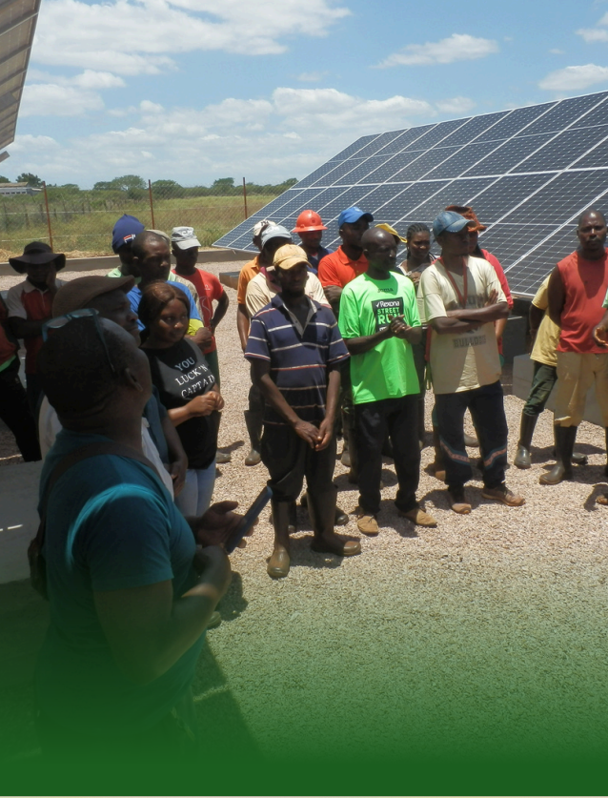
PUBLICACIONES
Documento presentado en la Cumbre Iberoamericana en 2021
Ponencias del seminario de Acceso Universal a la Energía. La Electrificación Rural Aislada. Bolivia 2016
Reflexión sobre el nivel adecuado de acceso a la energía. 2015
Propuestas para incorporar el “Acceso Universal a la Energía” en la Cooperación Española. 2014

Slide 15

¿Por qué ser socio de MAUE?
Posicionamiento de la entidad como impulsor del acceso universal a la electricidad y de la lucha contra la pobreza energética. Organización comprometida para lograr la meta 7.1 de los ODS (acceso universal a energía limpia).
Participación y colaboración con otras organizaciones, nacionales o internacionales, que compartan los objetivos de MAUE con el objeto de conseguir un mayor impacto e influencia.
Aumento de capacidad para atraer y retener talento en la organización.
Incorporar las aportaciones propias en la elaboración de posicionamientos, estudios y análisis de la MAUE.

Slide 16
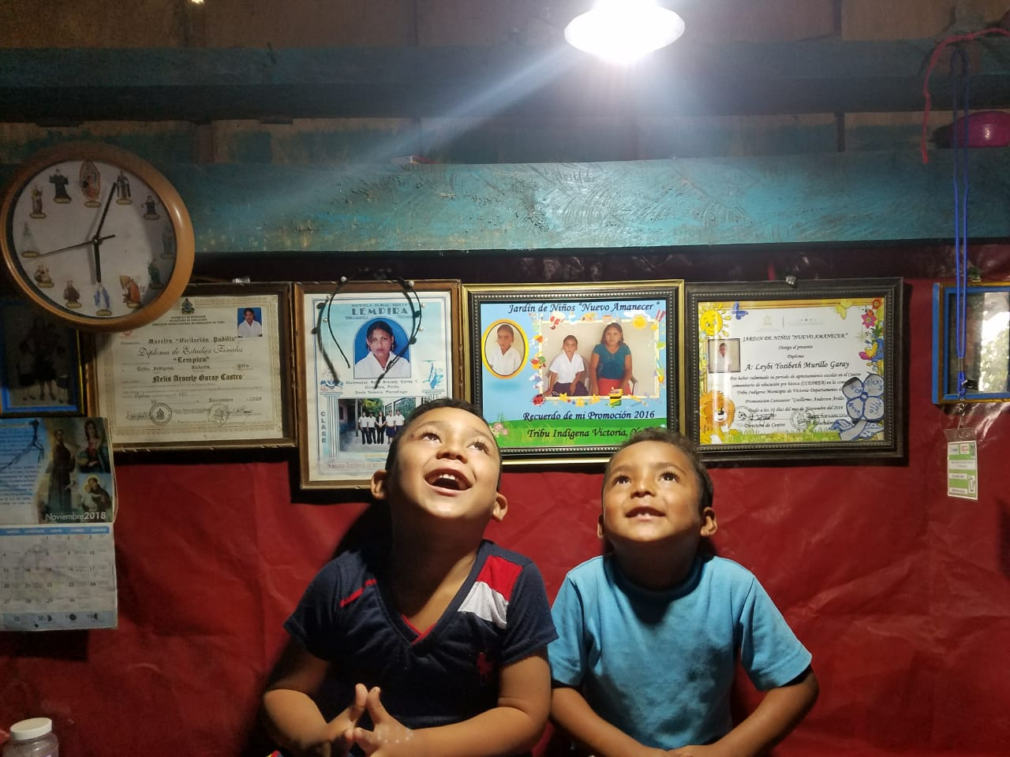


MAUE
¡Gracias por la atención!
Dónde encontrarnos
https://accesoalaenergia.org/
https://www.linkedin.com/company/mesa-de-acceso-universal-a-la-energ-a
@accesoenergia.es
@mesaaccesoenergia
Calle Maudes 51. Madrid 28003 – España

